Slide 1
Herramientas de difusión de conocimientos en la Era Digital
Primera clase
Dra. Ana María Casnati
Lic. Nadia Rodríguez

Slide 2
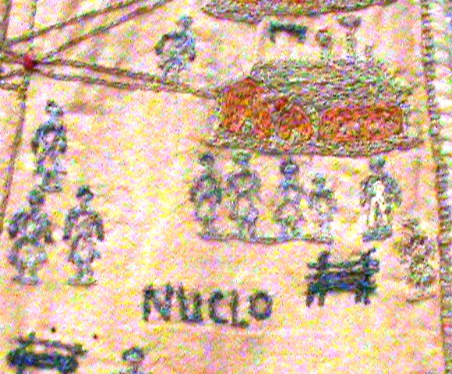
PRESENTACIÓN
DOCENTES
ESTUDIANTES

Slide 3

ACUERDOS DE TRABAJO: presentación del sitio en EVA

Slide 4
MODALIDAD DEL CURSO
Se desarrollará bajo la modalidad del taller.
En estos talleres se incluyen instancias expositivas, lecturas guiadas, trabajo en grupos de discusión, análisis de casos y ejemplos, escritura de ensayos cortos y presentaciones orales.

Slide 5
OBJETIVO
La idea rectora del curso es comprender que leer y escribir son procesos complejos que exigen características estructurales, estilísticas y temáticas de una amplia variedad de formas discursivas académicas.
En estas prácticas se incluye el uso de las herramientas de IAGen, que parten del uso de técnicas de aprendizaje profundo aplicadas en modelos generadores de lenguaje, con entrenamiento basado en dos enfoques principales.

Slide 6
MODALIDAD DEL CURSO
La dinámica del taller se focaliza a conocer e incorporar las convenciones discursivas, textuales y lingüísticas propias del discurso académico.
También adquirir las competencias necesarias para escribir y reescribir textos académicos de forma coherente y cohesiva.
Reflexionar acerca del uso de las herramientas digitales más relevantes para la comunicación académica y profesional. Identificar y analizar las principales herramientas digitales disponibles para la comunicación académica (ej. gestores bibliográficos, plataformas de colaboración en investigación, IA Gen) y profesional (ej. redes sociales profesionales, herramientas de marketing digital, plataformas de e-commerce para productos agrícolas).

Slide 7
Actividades previstas en los talleres
Analizar textos científicos y bibliografías afines a la carrera, sintetizando las ideas en textos cortos en fichas de lectura;
Observar secuencias de ideas a través de los párrafos, la sintaxis y la ortografía.
Orientar a la búsqueda de estilo propio dentro del género académico
Describir tablas y cuadros utilizados en artículos académicos
Reflexionar y valorar los textos producidos en forma colaborativa considerando el plagio.
Conocer y aplicar las normas para la elaboración de resúmenes, resúmenes expandidos, artículos científicos y tesis (HARVARD, APA y ABNT)
Seleccionar temas de interés para producir estados del arte relacionados y producir un texto propio en forma colaborativa que culminará en una presentación al culminar el curso .

Slide 8
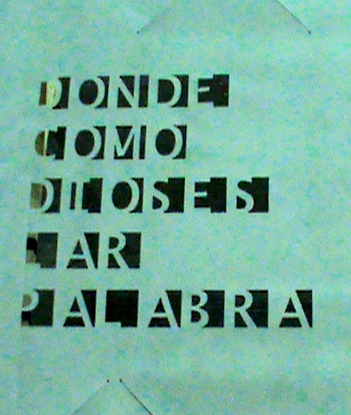
PRESENTACIÓN DE LA ASIGNATURA

Slide 9
La lectura y la escritura son prácticas sociales que varían de acuerdo a las situaciones en las que se realizan (Lea, 2004).
Alex Radloff y Barbara de la Harpe (2000) definen la alfabetización académica como el proceso por el cual se llega a pertenecer a una comunidad científica y/o profesional, en virtud de haberse apropiado de sus formas de razonamiento, instituidas por medio de ciertas convenciones del discurso.

Slide 10
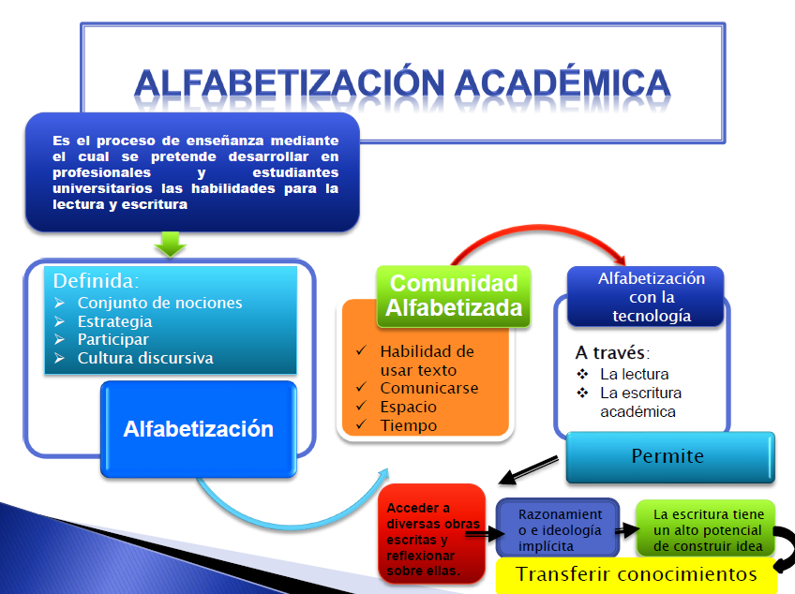

Slide 11
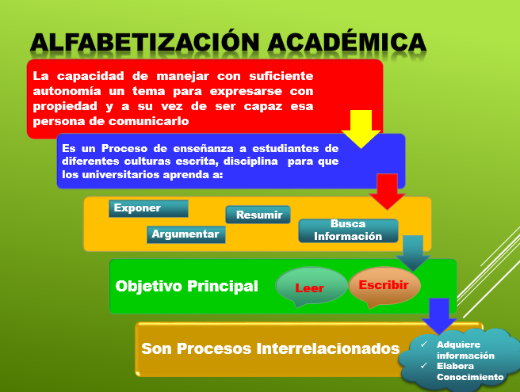
TEMAS A ABORDAR DISPUESTAS EN UNIDADES SUCESIVAS

Slide 12
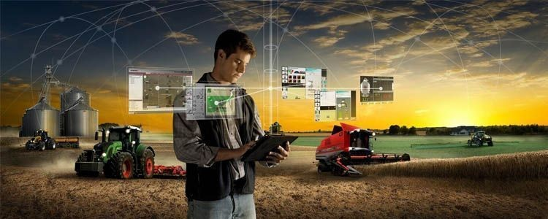
Módulo 1: Fundamentos de la Difusión de conocimientos en la Era de la Información en Agronegocios
Este módulo sienta las bases para entender el panorama actual, la importancia de la difusión del conocimiento y cómo impacta el sector.
La difusión de conocimiento se refiere al proceso mediante el cual se comparte y se disemina información, ideas y prácticas entre individuos, grupos y organizaciones.
Este proceso es fundamental para la innovación, el aprendizaje y el desarrollo de la agroeconomía y la gestión de agronegocios.
https://media.licdn.com/dms/image/v2/D4E12AQHlW17Lb6YVyA/article-cover_image-shrink_423_752/article-cover_image-shrink_423_752/0/1660142043087?e=1774483200&v=beta&t=pH54zHij27yaSNbgwBNt7Q_bEFIjepT9sdlAoI1b6xM

Slide 13
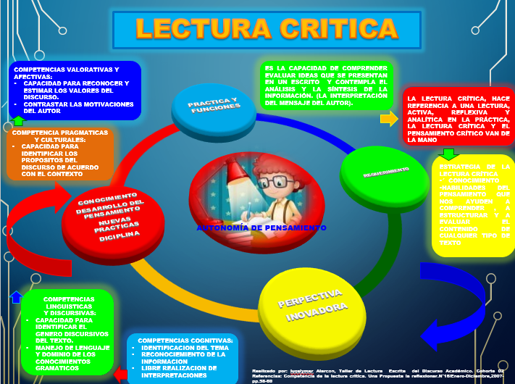
Módulo 2-Comprensión y producción de Textos Académicos
Este módulo se centrará en cómo los estudiantes precisan construir sus textos académicos y profesionales, así como procesar grandes volúmenes de información y extraer lo esencial. La lectura como práctica social y la escritura como proceso.

Slide 14
La lectura como práctica social y como proceso. Lectura de textos académicos y construcción del sentido. Estrategias discursivas de los textos académicos.

Slide 15
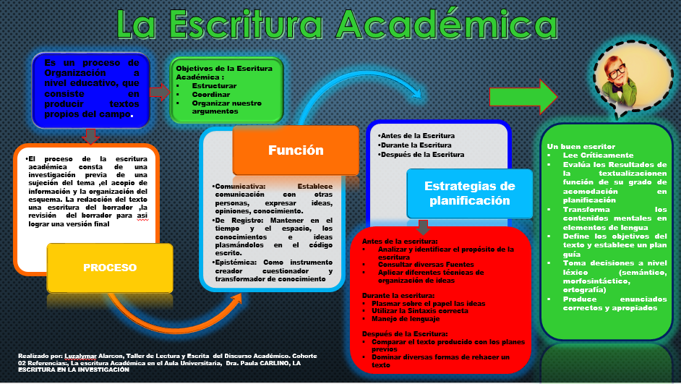

Slide 16
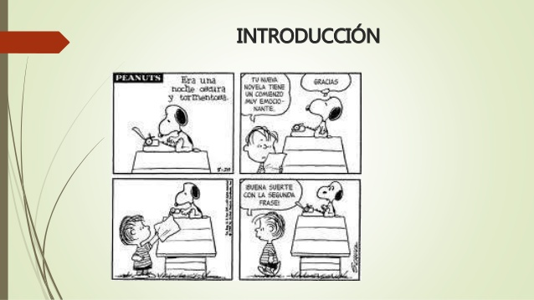
CUESTIÓN DE PRÁCTICA

Slide 17

Módulo 3- Difusión Estratégica del Conocimiento en el Ecosistema Agrícola-EL PLAGIO
Vamos a reflexionar sobre el propio proceso de aprendizaje en la práctica, así como contrastar experiencias de los compañeros. Como resultado del aprendizaje se podrán analizar y describir los principales fenómenos que caracterizan los textos del área disciplinar; producir y evaluar textos narrativos, expositivos y argumentativos de manera coherente y cohesionada. Finalmente se podrán exponer adecuadamente producciones textuales en forma oral.

Slide 18
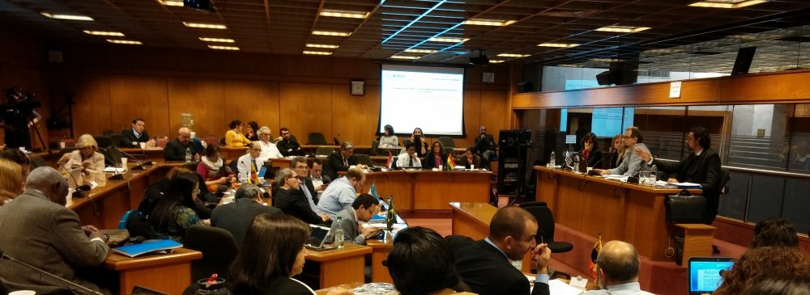
PRESENTACIONES ORALES
La presentación oral en distintas situaciones académicas. Uso de diferentes herramientas de presentación y difusión. El taller, el seminario, la presentación de resultados.
Esta foto de Autor desconocido está bajo licencia CC BY-SA-NC

Slide 19
Géneros científicos | Artículos, tesis , monografías, comunicaciones orales, debates, mesas redondas, noticias, revisiones.
Géneros técnicos | Catálogos, descripciones técnicas, manuales de uso, informes, peritajes, cuestionarios, protocolos de intervención, proyectos, vademécums, dictámenes, prescripción, guías, prospectos, auditorías, historias clínicas, historias dietéticas.
Géneros académicos | Apuntes, monografías, informes de laboratorio, exposición de trabajos, artículos, debates, conferencias, pósteres, fichas bibliográficas, memorandum, resúmenes, comentarios.
Géneros divulgativos | Artículos, exposiciones orales, carteles informativos, guías, materiales educativos, entrevistas, manuales, CD-roms interactivos, artículos periodísticos, intervenciones en medios audivisuales. Guiones.
Géneros administrativos | Convenios, contratos, protocolos de actuación, expedientes, solicitudes, formularios, pliegos, procedimientos, convocatorias, especificaciones técnicas y administrativas, certificados, auditorías, dictámenes, permisos, legalizaciones, licencias, tasaciones, documentos de gestión…

Slide 20
Géneros legislativos | Normativas, directrices internacionales, informes jurídicos, jurisprudencia, sentencias, procedimientos jurídicos, ...
Géneros empresariales | Contratos de servicio, informes de calidad, informes de gestión, auditorías, protocolos, presupuestos, propuestas comerciales, correspondencia, publicidad, mensajes corporativos, web corporativa y/o comercial, catálogos, presupuestos, balances, actas, memorándums…
Géneros de comunicación social | Noticias, reportajes, publicidad, vídeos promocionales, artículos de opinión, entrevistas, blogs, contenidos Web, comunicado, rueda de prensa, críticas…
Géneros de comunicación interpersonal | Correspondencia, entrevistas, mesas redondas, debates, reuniones, conversación telefónica, chat, correo electrónico, transacción comercial, atención al cliente/paciente/alumno, interrogatorio, cuestionarios…
Géneros literarios | Novela, cuento, poesía, teatro, ensayo.

Slide 21
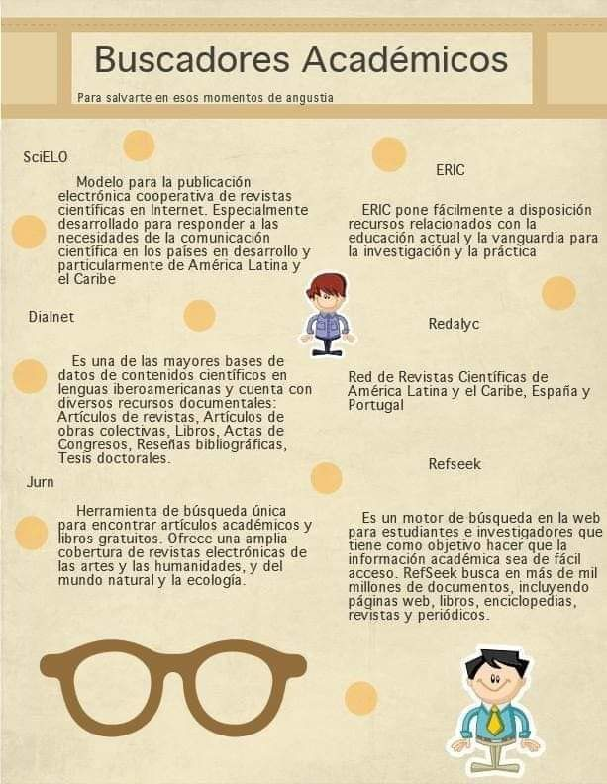

Slide 22

BUSCADORES ACADÉMICOS
Los buscadores académicos son sistemas de información que sólo registran sitios Web vinculados al mundo académico, es decir, contienen: artículos de revistas científicas, investigaciones, ponencias presentadas a congresos, tesis y tesinas, patentes, libros, y páginas Web de instituciones académicas.
INGRESAR EN: https://www.youtube.com/watch?v=cAPuPpOWeAs
Asistir a este video

Slide 23
TAREA 1. Proceso de reflexión sobre la práctica.
Título : TAREA 1
Nombre y Apellido completo
En el texto deberán presentarse, contar porqué eligieron ingresar a la carrera.
Contar sus experiencias previas de lectura y escritura.
La visión de propia en cuanto a su futuro.
Para concluir presentarán las expectativas en cuanto a la asignatura que están comenzando.
En hoja de papel, escrita a mano

